Slide 1
Soutenance de stage Entreprise Prototypo
Martin BOLOT – IUT Informatique Lyon 1 – Année Spéciale

Slide 2
Evolution d’une application web
L’application Prototypo et son contexte
Amélioration de l’expérience utilisateur
Problématique de mise à plat des fontes
Retour d’expérience

Slide 3
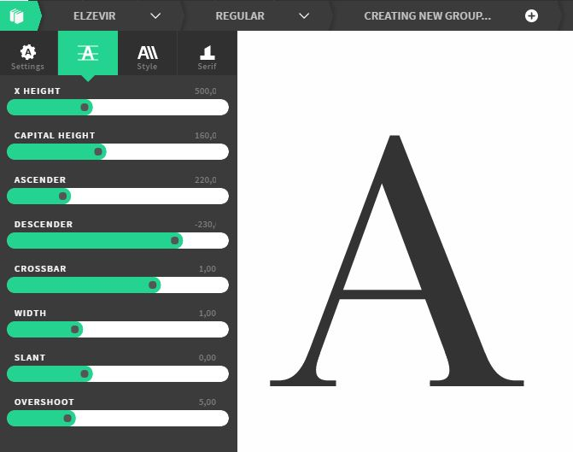
Prototypo, éditeur de typographie
34 000 £ sur Kickstarter
4 employés
JavaScript et React

Slide 4
Extension Google Chrome Prototypo

Slide 5
Outil d’affichage de fontes

Slide 6
Mise à plat des fontes côté client

Slide 7
Tutoriels pour les nouveaux utilisateurs

Slide 8
Espacement manuel de caractères

